Slide 1
大學志願服務學習模式
民雄靈糧堂為例
鄉村大學城年輕化教會

Slide 2
民雄的故事
八年前教會光景
純做大學生工作，只有三個家庭
女傳道崩耗憂鬱，不斷與同工爭吵衝突
人數下降，聚會人數大小約20人

Slide 3
上帝用超過十個印證， 從台北調到民雄 從城市到鄉村， 經歷文化震憾破碎
上帝徹底將我們打敗
從聚會人數多寡、奉獻多少的業績壓力魔咒的迷失中扭轉
尋求適合在地特色的教會宣教模式

Slide 4
教會異象—教會是橋梁
教會
外界資源 社區

Slide 5
教會特色： 大學城年輕化教會的宣教模式 大學志願服務宣教模式
志工→基督徒→同工→門徒→傳道人

Slide 6
Title

Slide 7
運作方式
由教會青年在所屬大學成立服務性社團，吸引熱血愛心 青年，招收非基督徒學生，投入 志願服務。

Slide 8
門訓前期： 陪伴服務→建立關係→福音行動
邀進小組
福音聚會
基督徒
志工
志願服務
遇見神營會
基督徒
基督徒
主日崇拜

Slide 9
志工來源
1.大學志工
ＡＯ社服務性社團（中正、嘉大）
如何留住志工？
大學通識中心服務學習點選， 不是做完就結束
訣竅:牧師要擔任社團指導老師
建立團隊：學長姊帶學弟妹
關心每次福音聚會出席情況(牧養)

Slide 10
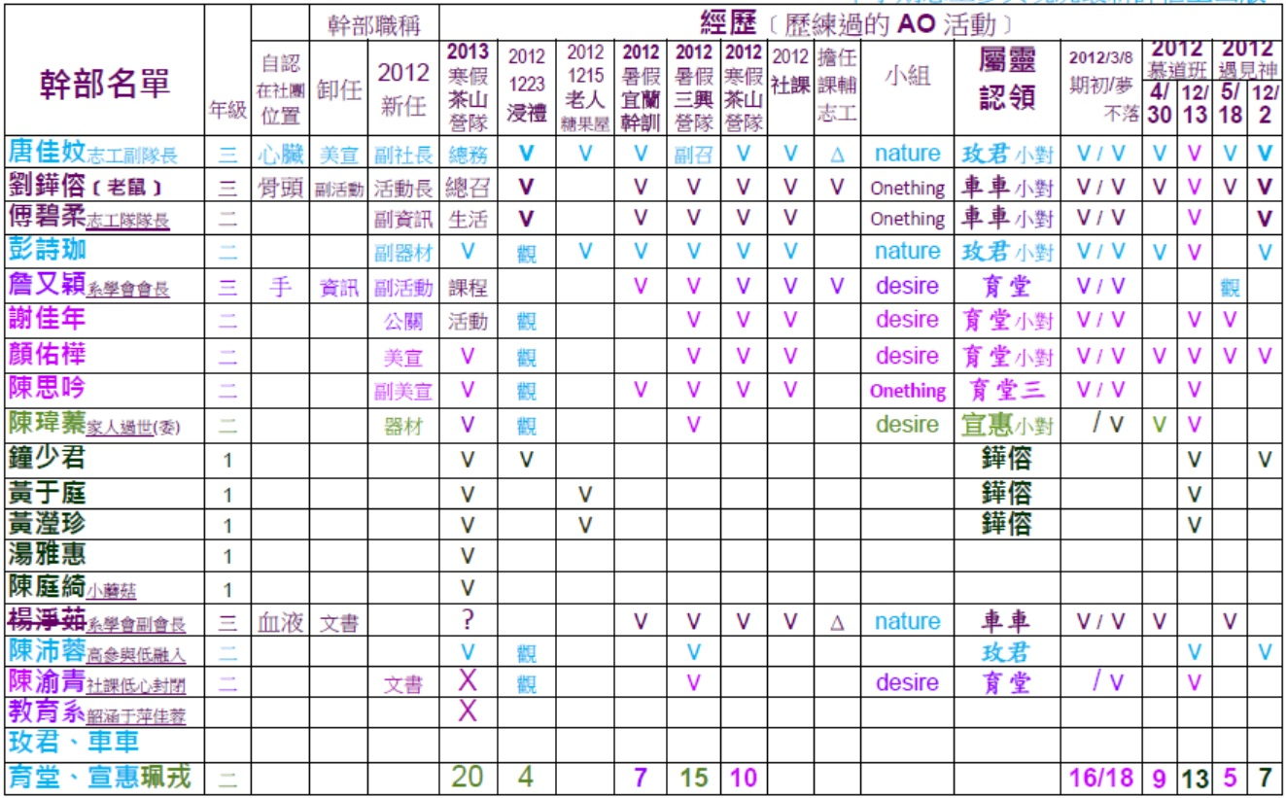
2012嘉大AO幹部經歷小組牧養屬靈認領表

Slide 11
2.中學志工：
十二年國教服務學習時數
訣竅:牧師要擔任社團校外指導老師
操作模式
在中學成立社團→去國小營隊服務→福音活動→少年崇拜

Slide 12
志工服務項目
常態性陪讀班（國小、國中）
寒暑假小學閱讀品格桌遊營隊
特殊族群服務：帶失智老人DIY

Slide 13
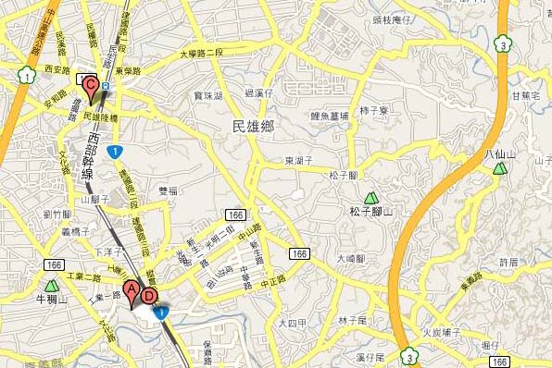
Title
中正大學
三興國小
東榮國小
三興村
民雄靈糧堂
嘉義大學
秀林國小
金興村
網絡
興中國小

Slide 14
志工門訓四大主軸
一、學期中的課輔
二、寒暑假閱讀營隊
三、體驗教育幹部訓練
四、校園豐收挑戰特會

Slide 15
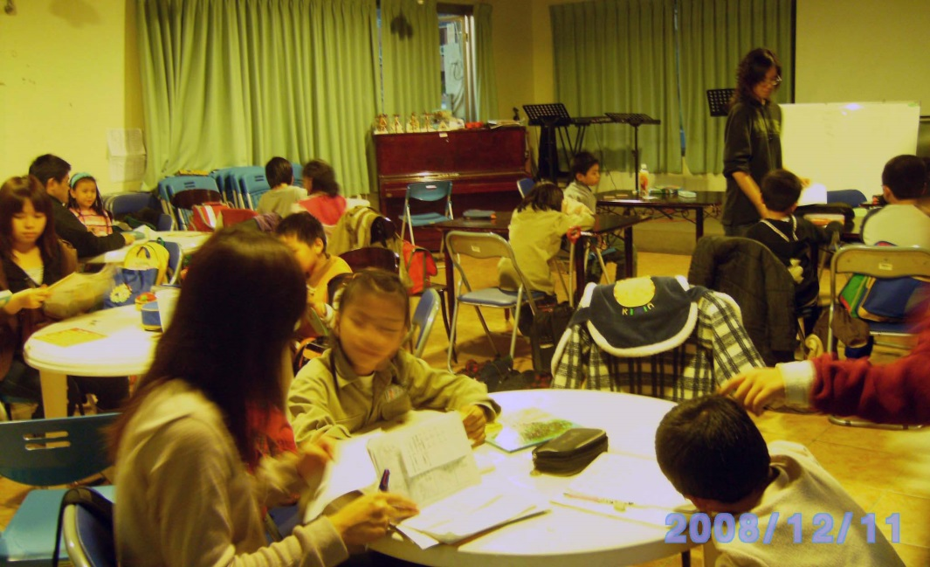
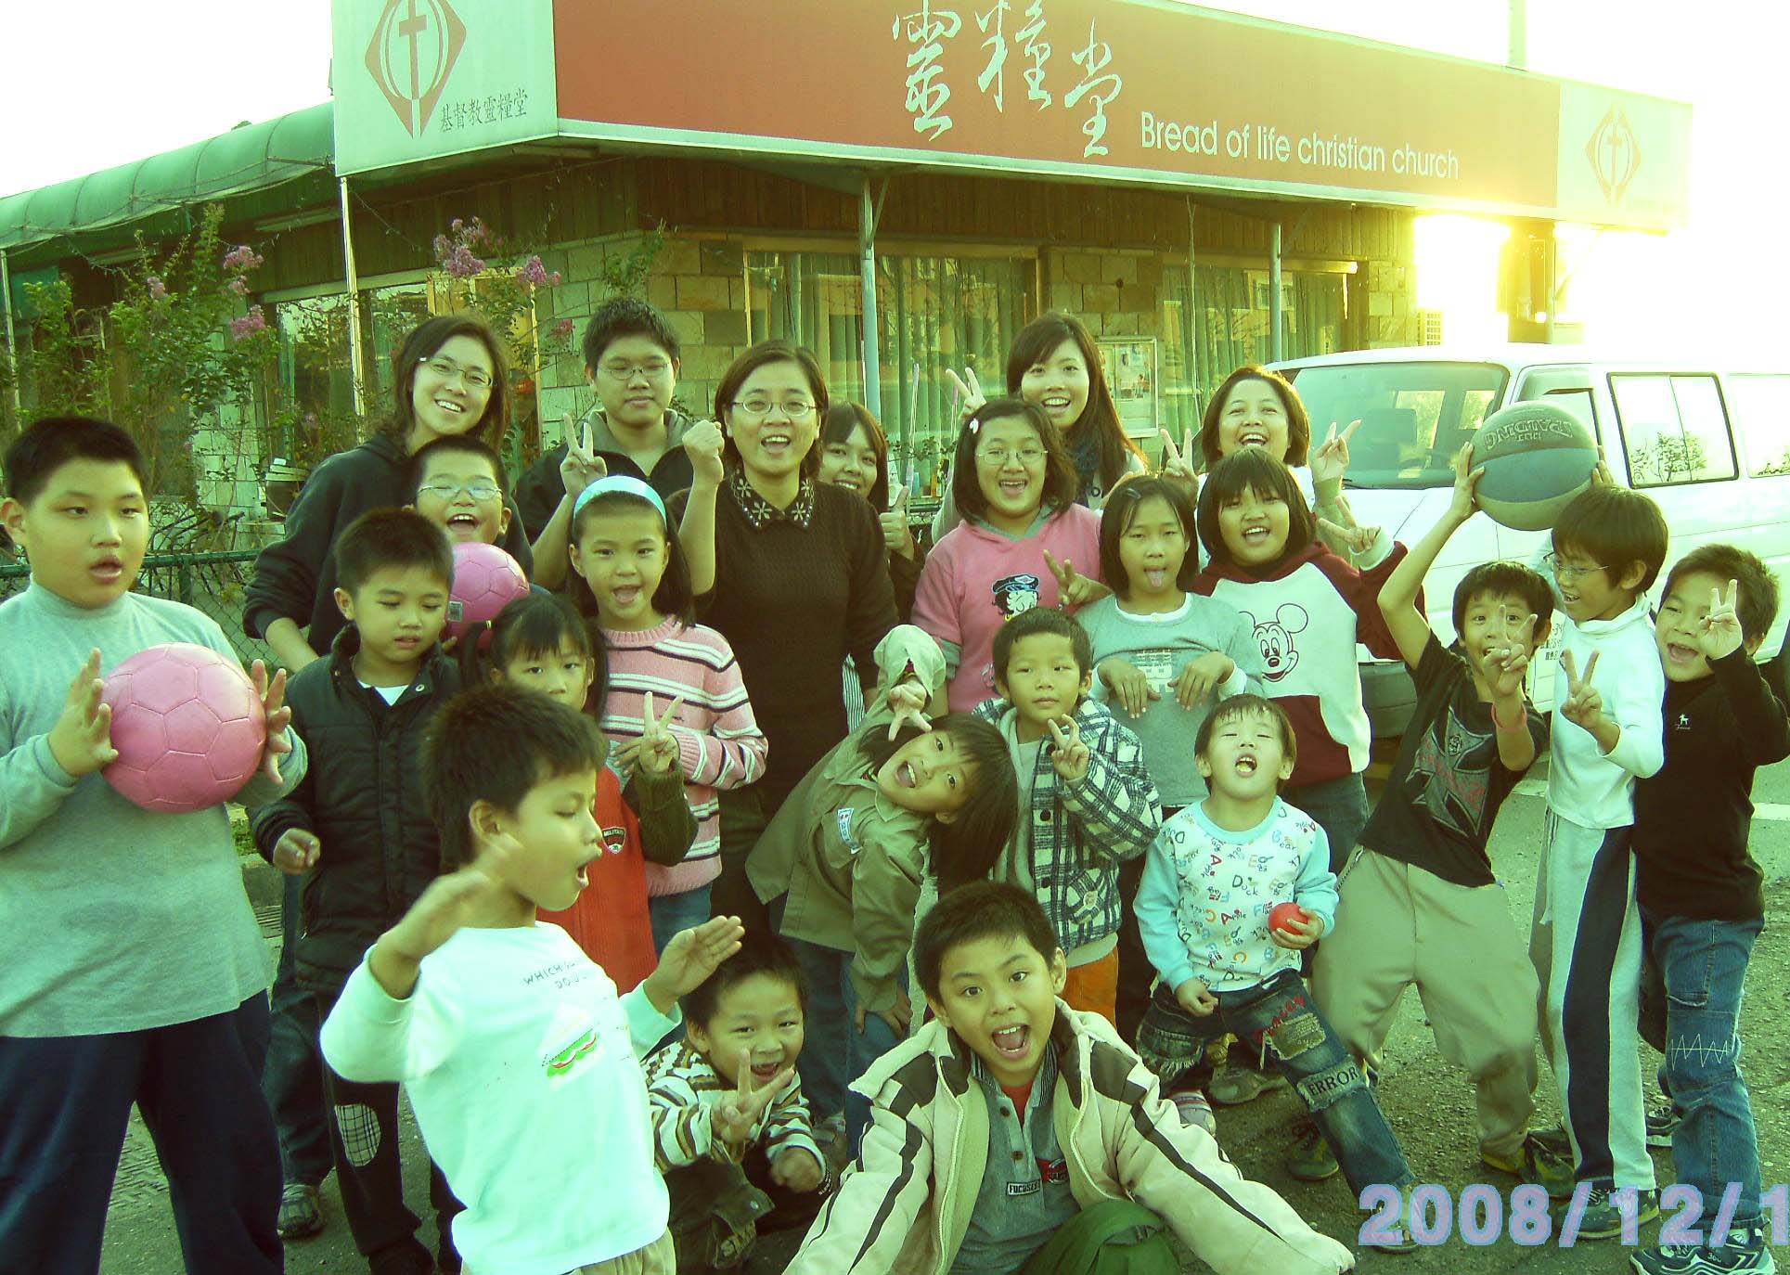
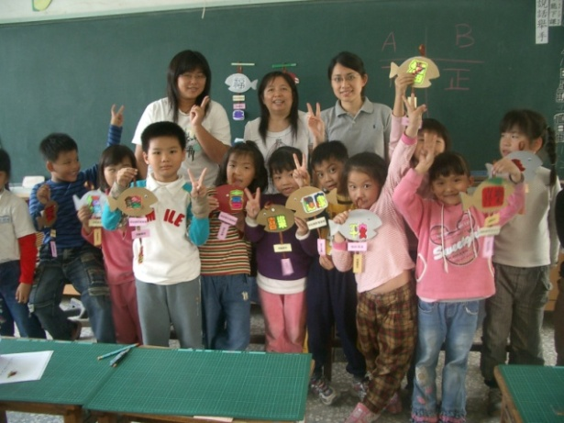
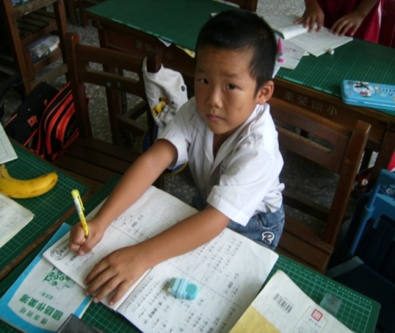
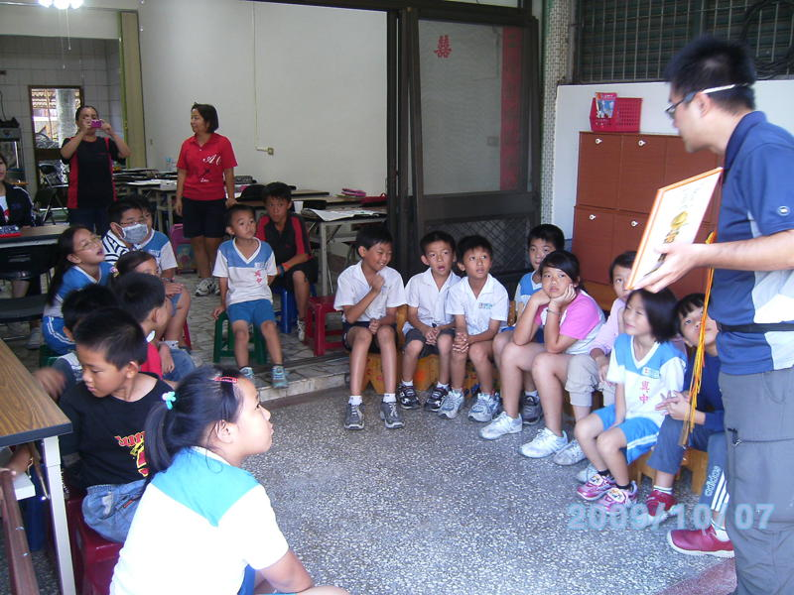
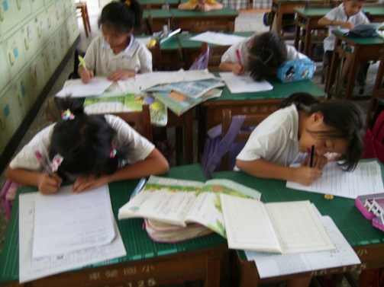
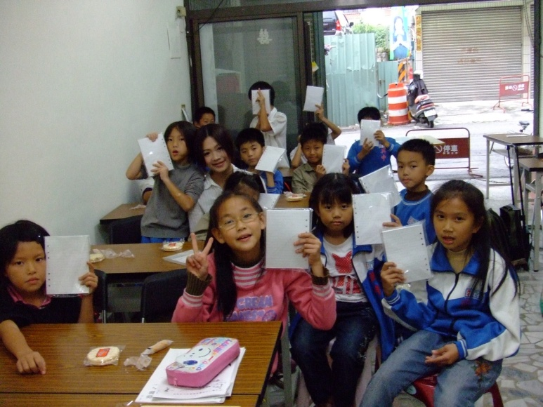
課後輔導班
民雄靈糧堂
東榮國小
金興村

Slide 16
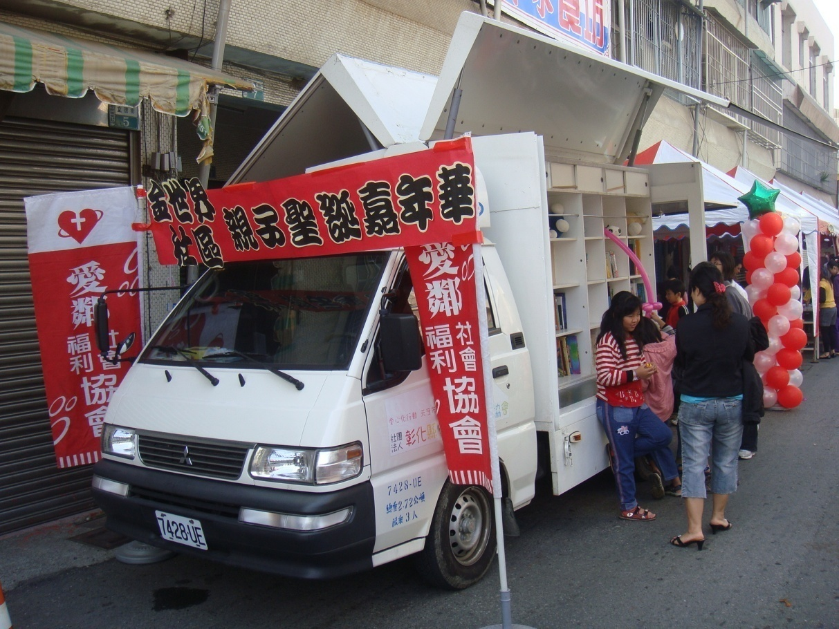
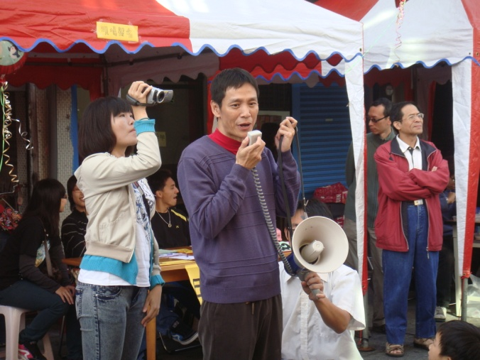
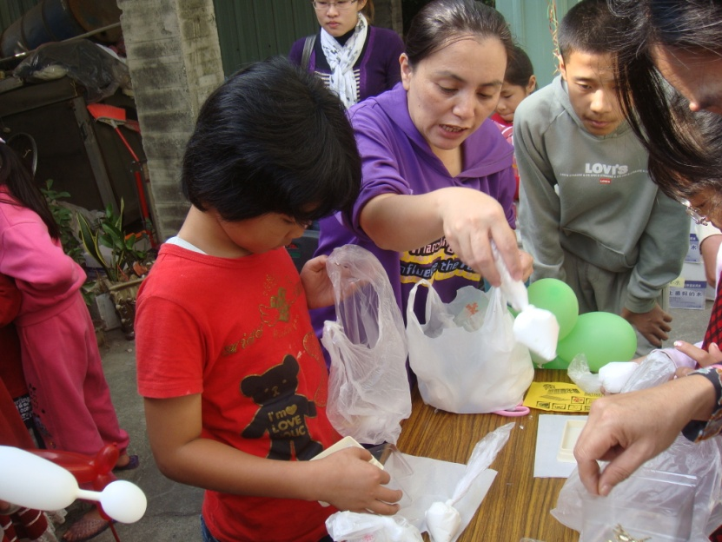
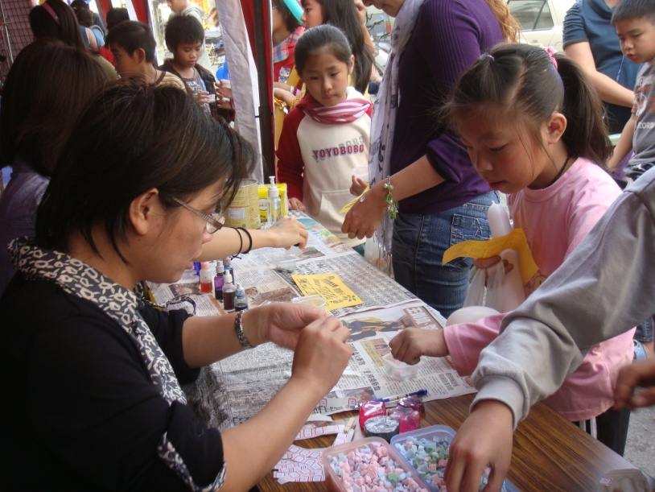
金世界聖誕嘉年華會

Slide 17
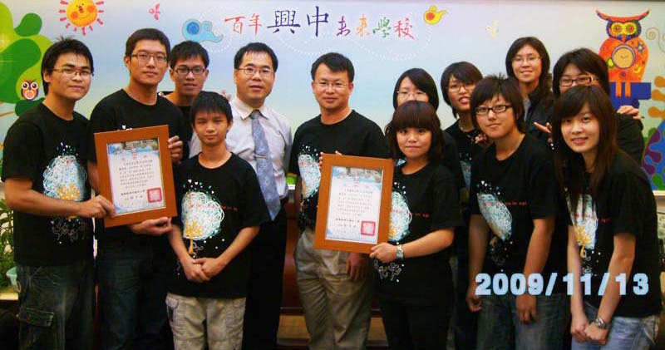
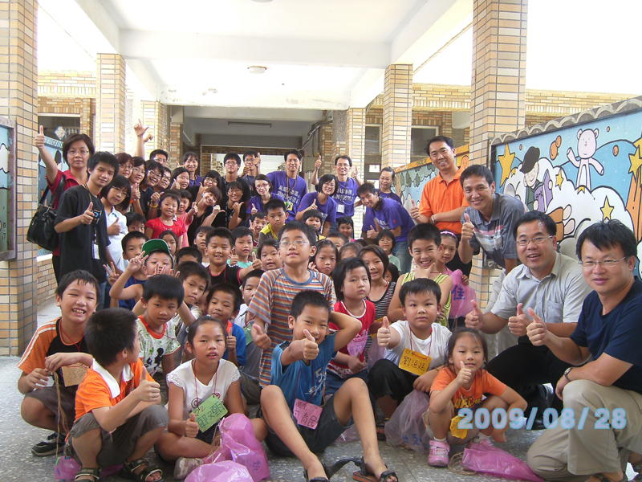
中正．嘉大A.O.社
作
間
合
無

Slide 18
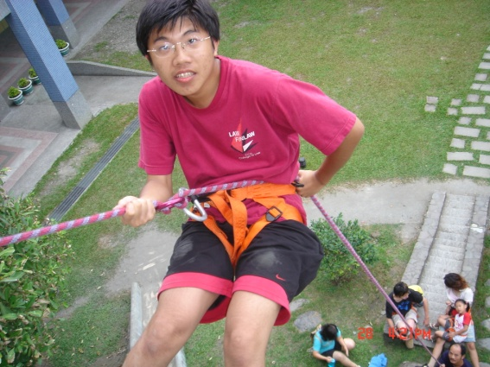
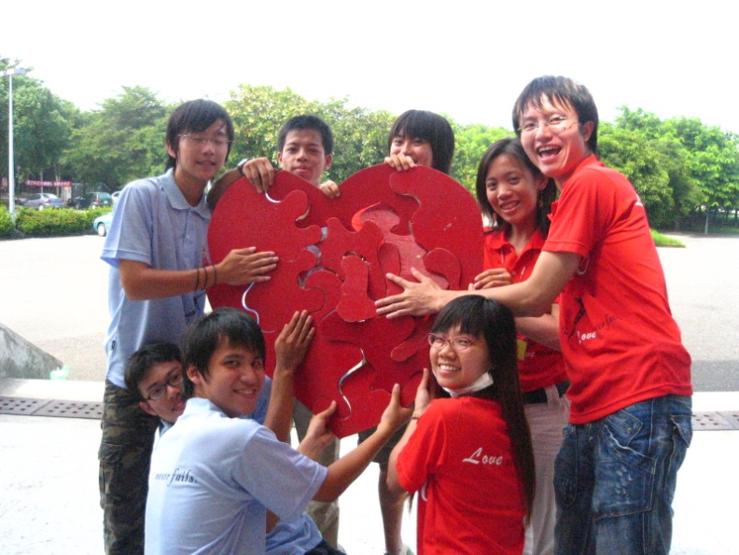
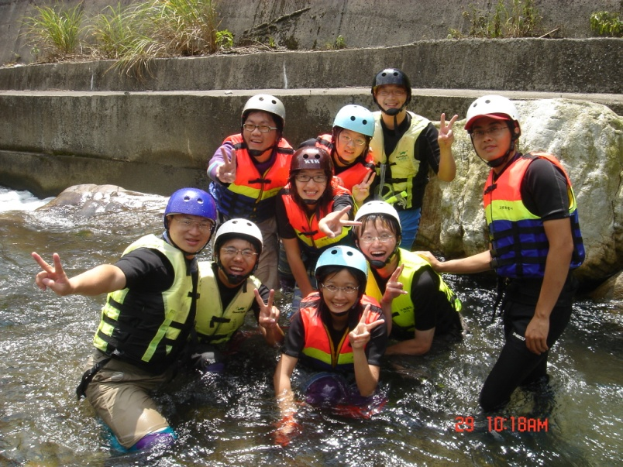
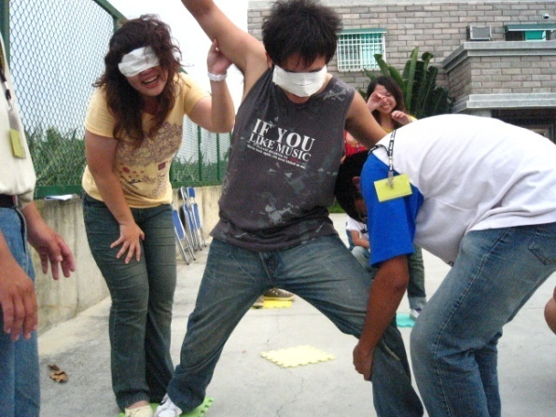
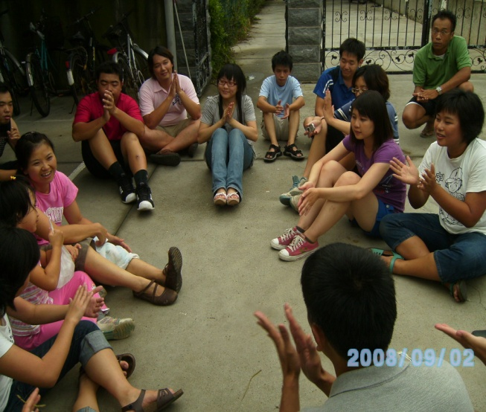
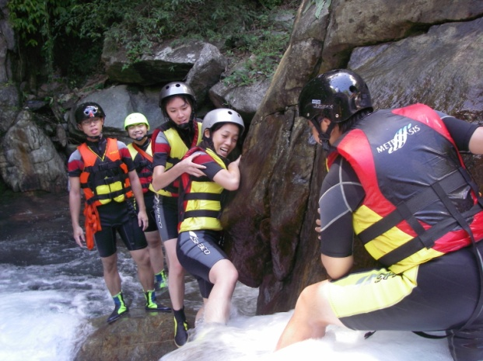
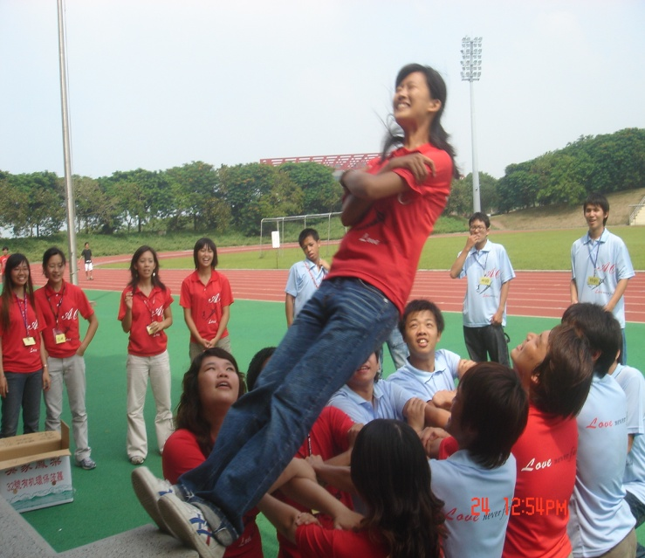
體驗生命

Slide 19
一代傳承一代的門訓模式

Slide 20
門訓過程
基礎操兵:每周固定課輔
↓
社團幹部培訓:社團社課、寒暑假營隊規畫
↓
幹部團隊凝聚:野外體驗教育幹部訓練
↓
宣教訓練:校園豐收挑戰大會、天國文化特會
↓
福音收割:野外崇拜、小組牧養、慕道班、 遇見神營會、受洗
↓
裝備訓練:小組長、生命培訓學院、神學院

Slide 21
這是一個
可傳承（志工有榜樣可效法）
可複製（雲林一教會，有年輕人、有學校）
在地化（青少年回流服務）
合趨勢（十二年國教及大學志願服務學習）
結合福音契機的宣教策略

Slide 22
困境－ 大環境惡劣，城鄉差距
１.社青找工作不易，人才外流大城市
畢業生民雄之友網絡，教會如煙火發射器
２.所得偏低，教會經濟力弱
尚在努力

Slide 23
謝謝指教

